Slide 1
CAPSTONE
Plataforma Cosmopolitan
Centralizando la gestión comercial y operativa de Agencia Cosmopolitan
INTEGRANTES
Esteban Morales
Christian Cuadra
Felipe Gutiérrez
1

Slide 2
ÍNDICE
Tabla de contenidos
01
Contexto
06
Arquitectura
11
Cronograma actualizado
02
Problema
07
Modelo de datos
12
Demostración del incremento
03
Necesidad
08
Metodología
13
Conclusiones y próximos pasos
04
Solución
09
Roles
14
Reflexión final
05
RF, RNF, épicas e historias
10
Evidencias por Sprint
Cada diapositiva lleva el número del tema en su encabezado y el número de página abajo a la derecha.
Plataforma Cosmopolitan
2

Slide 3
1 · CONTEXTO
Una agencia que crece más rápido que sus procesos
Agencia Cosmopolitan es una agencia de marketing digital compuesta por dos socias, orientada a emprendedores, pymes, marcas personales y empresas medianas. Ofrece cuatro planes mensuales y servicios contratables por separado.
CADENA DE VALOR
1.
Prospecto
2.
Cotización
3.
Cliente
Hoy la operación se gestiona en Notion, herramienta que el equipo reporta como difícil de mantener, y la comunicación con clientes se realiza por canales informales.
4.
Plan contratado
5.
Producción
6.
Aprobación
7.
Publicación
8.
Métricas
9.
Reporte
Plataforma Cosmopolitan
3

Slide 4
2 · PROBLEMA
Visibilidad limitada y procesos manuales
Reporte mensual manual
Control manual de la cuota del plan
4 días de elaboración por cliente: el proceso más costoso en horas.
Seguimiento manual de entregables: riesgo de incumplimiento contractual.
Cotización manual
Información dispersa en Notion
3 días hábiles comprometidos; retrasa el cierre comercial.
Herramienta de difícil mantención: sin fuente única de verdad.
Aprobación por canales informales
Envío de gráficas sin registro formal: sin trazabilidad de lo aprobado.
Problema central La agencia no dispone de un sistema que registre de forma trazable el cumplimiento de los planes ni el ciclo de aprobación de contenido, y elabora manualmente cotizaciones y reportes, concentrando en esas tareas una parte significativa del tiempo de un equipo de dos personas.
Plataforma Cosmopolitan
4

Slide 5
3 · NECESIDAD
Lo que la agencia necesita resolver
Centralización con trazabilidad
CRITERIOS DE ÉXITO
Una sola plataforma que reemplace Notion y los canales informales.
✓
Una pieza de contenido recorre el ciclo completo, desde su creación hasta la aprobación de la clienta, sin salir de la plataforma.
Automatización asistida por IA
Reducir el tiempo de cotización y reporte mediante generación asistida.
✓
El borrador del reporte mensual se genera en minutos, frente a los 4 días actuales.
Flujo formal de aprobación
Registrar quién aprobó, cuándo y qué versión de cada contenido.
✓
El estado de cumplimiento del plan de cualquier cliente es visible en una pantalla.
Visibilidad del cumplimiento
✓
La agencia valida la solución en una sesión formal de aceptación.
Que agencia y clienta vean el estado del plan contratado en una pantalla.
Plataforma Cosmopolitan
5

Slide 6
4 · SOLUCIÓN
Una plataforma web que ordena el ciclo completo
Diseñar e implementar una plataforma web responsiva que centralice la gestión comercial y operativa de Agencia Cosmopolitan, incorporando control de cumplimiento de planes, un flujo formal de aprobación de contenido, visualización de métricas y funcionalidades de Inteligencia Artificial aplicadas a cotizaciones, contenido y reportes.
Fase 1
Fase 2
Fase 3
Sitio corporativo, CMS, SEO, analítica y captación
Gestión comercial: prospectos, cotizador, conversión a cliente
Portal de clientes: calendario, aprobaciones, solicitudes, archivos, métricas, KPIs, campañas y reportes
Sprints 0–1 · Construida (S1 cerrado)
Sprint 2 · Construida (S2 cerrado)
Sprints 3–5 · En construcción (S3)
Plataforma Cosmopolitan
6

Slide 7
5.1 · REQUERIMIENTOS FUNCIONALES
Requerimientos funcionales
Autenticación, roles y aislamiento
Cumplimiento del plan
Sesiones, 2FA para administradoras y ámbito de datos por cliente.
Entregables comprometidos vs. entregados y aprobados, por mes.
Catálogo de planes y servicios
Calendario editorial y aprobación
Planes y entregables administrables, sin intervención en código.
Estados, versionado y registro de quién aprobó y cuándo.
Gestión comercial
Campañas y métricas
Prospectos, kanban, conversión a cliente y cotizador dinámico.
Ingesta por archivo e integración; dashboards por cliente.
Ficha del cliente
Portal del cliente
Contrato, directrices de marca, objetivos, KPIs y documentos.
Avance del plan, aprobaciones, KPIs, reportes y solicitudes.
Plataforma Cosmopolitan
7

Slide 8
5.2 · REQUERIMIENTOS NO FUNCIONALES
Requerimientos no funcionales
Disponibilidad
Ambiente desplegado y accesible durante la evaluación.
Identidad
Interfaz conforme al manual de marca de la agencia.
Rendimiento
Vistas principales bajo tres segundos con volumen de prueba.
SEO
URLs amigables, sitemap, metadatos, datos estructurados, Core Web Vitals.
Usabilidad
Diseño responsivo desde 360 px, con enfoque mobile first.
Analítica
GA4, Search Console, Tag Manager, Meta Pixel, UTM y consentimiento.
Simplicidad
Un solo camino por tarea, evitando configurabilidad excesiva.
Trazabilidad
Toda aprobación registra autor, fecha y versión.
Accesibilidad
Contraste suficiente, navegación por teclado, formularios etiquetados.
Mantenibilidad
Código versionado, entorno reproducible mediante contenedores.
Plataforma Cosmopolitan
8

Slide 9
5.3 · ÉPICAS
Cada rol, una necesidad de fondo
Administradora
Colaboradora
Cliente aprobador
Cliente lector
Para gestionar la agencia
Para producir contenido
Para aprobar mi contenido
Para estar informada
Necesito centralizar la gestión comercial y operativa de la agencia, para dejar de depender de Notion y de canales informales.
Necesito acceder solo a la información de mis clientes asignados, para trabajar sin exponer datos de otros clientes.
Necesito revisar y aprobar el contenido de mi marca desde un solo lugar, para tener trazabilidad de lo que autoricé.
Necesito visualizar el estado de mi plan y mis métricas, para estar al tanto sin gestionar directamente el contenido.
Plataforma Cosmopolitan
9

Slide 10
5.4 · HISTORIAS DE USUARIO
De la épica a la funcionalidad concreta
Administradora
Como administradora, quiero ver el cumplimiento del plan de cada cliente en una sola pantalla, para detectar riesgos de incumplimiento a tiempo.
Colaboradora
Como colaboradora, quiero cargar contenido al calendario editorial y enviarlo a revisión, para cumplir el ciclo semanal de aprobación.
Cliente aprobador
Como cliente aprobador, quiero aprobar o solicitar cambios sobre el contenido enviado, para mantener control sobre lo que se publica a nombre de mi marca.
Cliente lector
Como cliente lector, quiero descargar el reporte mensual de mi cuenta, para revisar resultados sin depender de que me lo envíen.
Prospecto
Como prospecto, quiero cotizar en línea respondiendo un formulario, para recibir un diagnóstico y un plan sugerido en minutos.
Plataforma Cosmopolitan
10

Slide 11
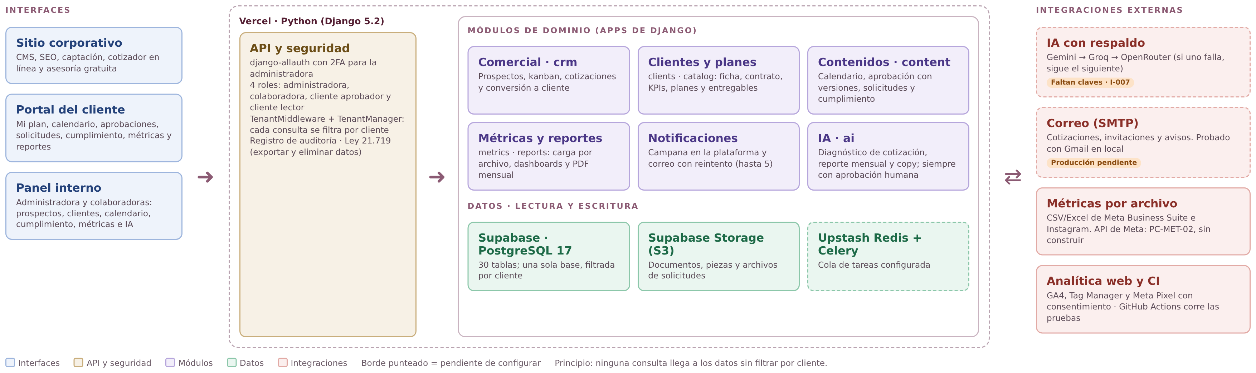
6 · ARQUITECTURA
Arquitectura de lo realmente construido
Interfaces → Vercel (Django 5.2) con API y seguridad → módulos → datos en Supabase; integraciones externas a la derecha. Borde punteado: pendiente de configurar.
Plataforma Cosmopolitan
11

Slide 12
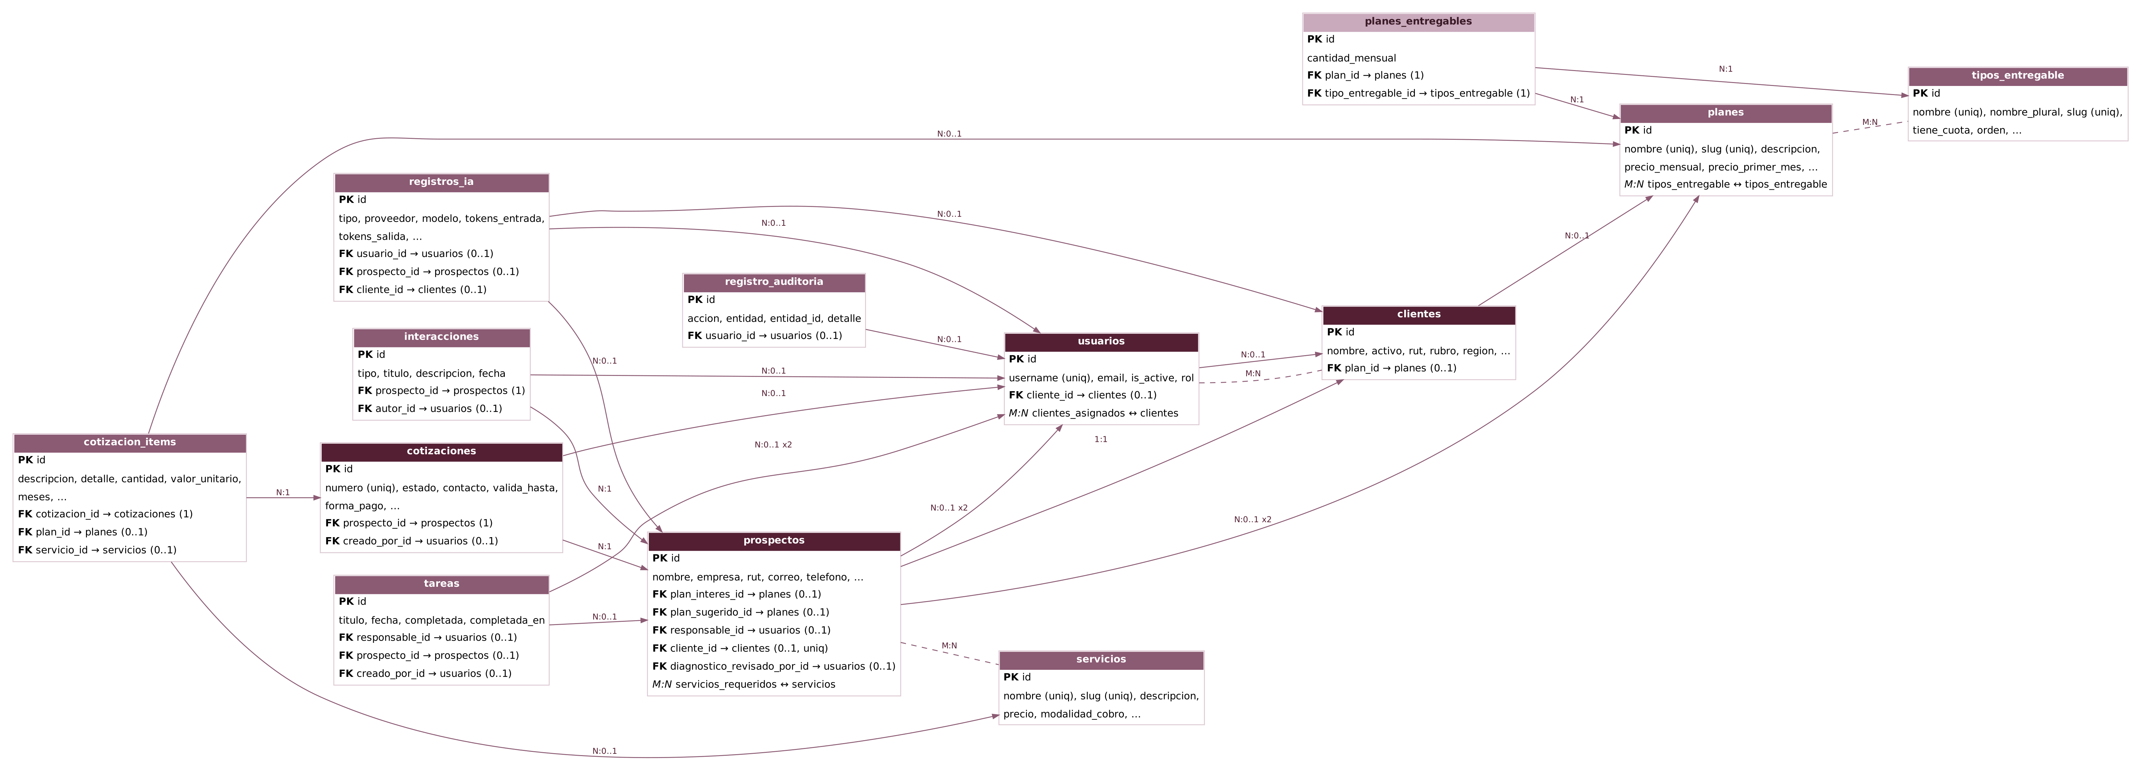
7 · MODELO DE DATOS
Modelo relacional (1/3): acceso, catálogo y comercial
PostgreSQL en Supabase: 30 tablas. Generado desde los modelos del código al 9 nov 2026; columnas completas en DDL-Plataforma-Cosmopolitan.sql. PK = clave primaria · FK = clave foránea (0..1 = opcional).
Plataforma Cosmopolitan
12

Slide 13
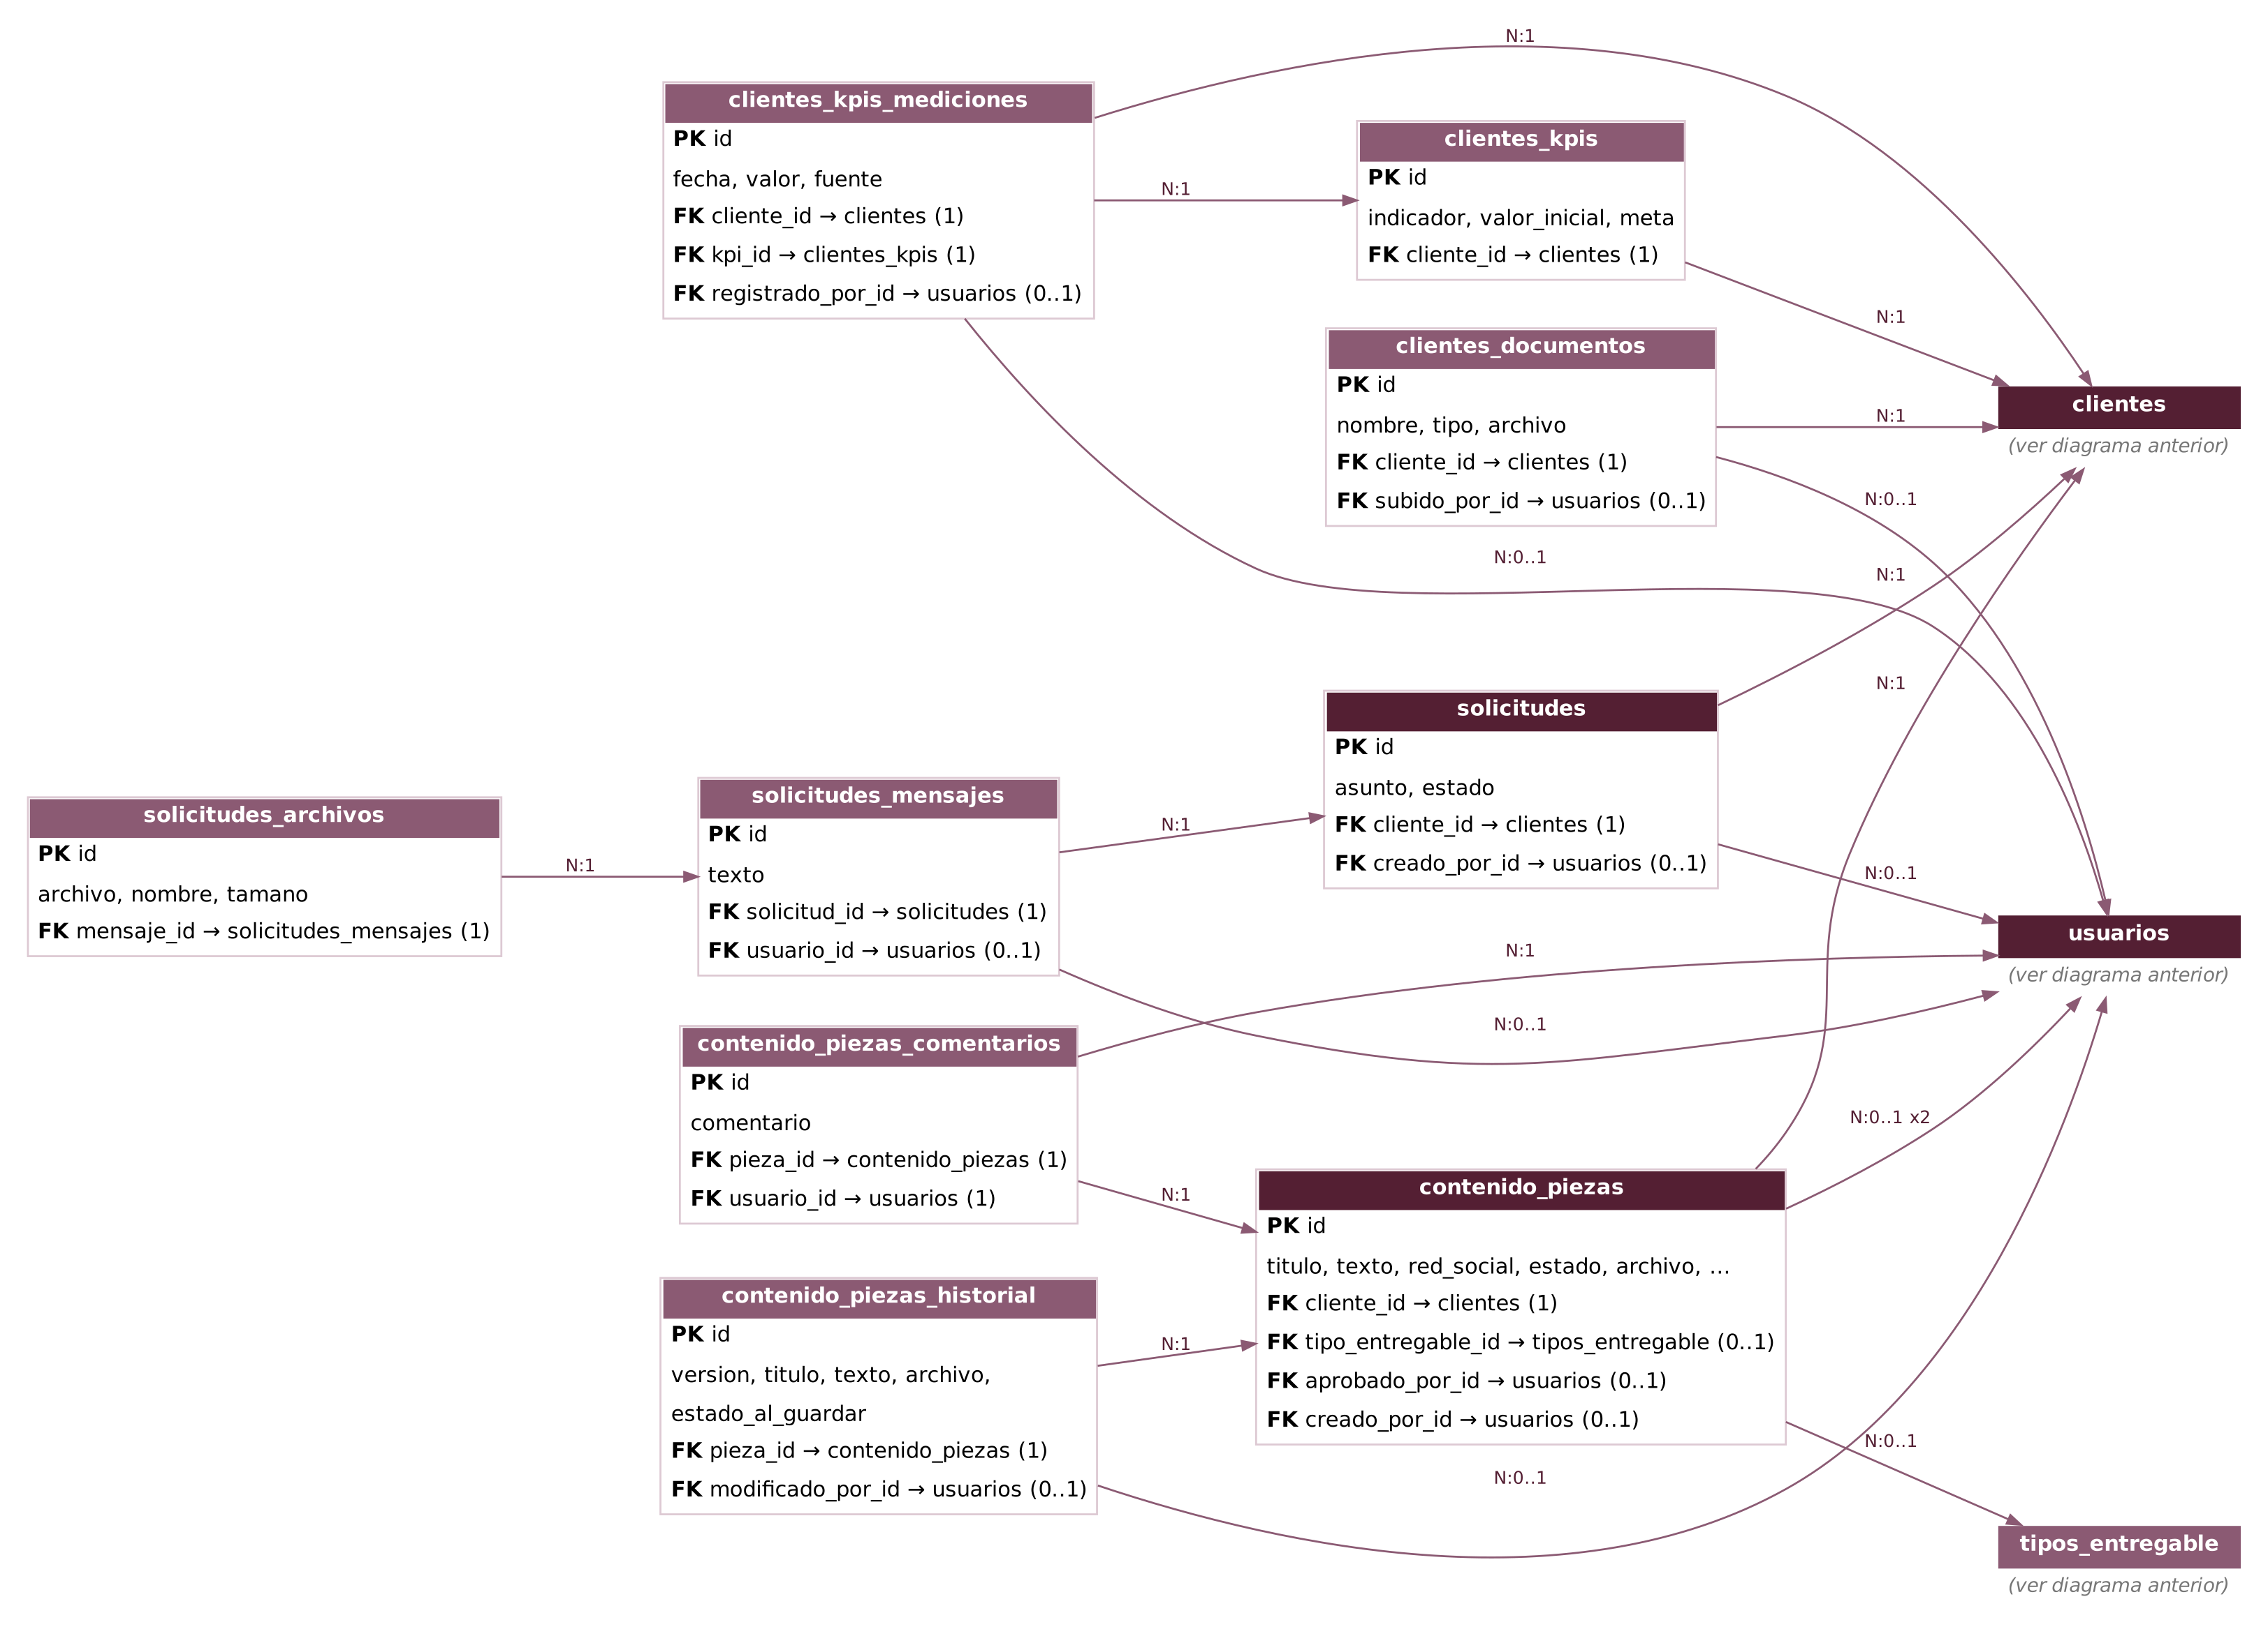
7 · MODELO DE DATOS
Modelo relacional (2/3): cliente, calendario y solicitudes
PostgreSQL en Supabase: 30 tablas. Generado desde los modelos del código al 9 nov 2026; columnas completas en DDL-Plataforma-Cosmopolitan.sql. PK = clave primaria · FK = clave foránea (0..1 = opcional).
Plataforma Cosmopolitan
13

Slide 14
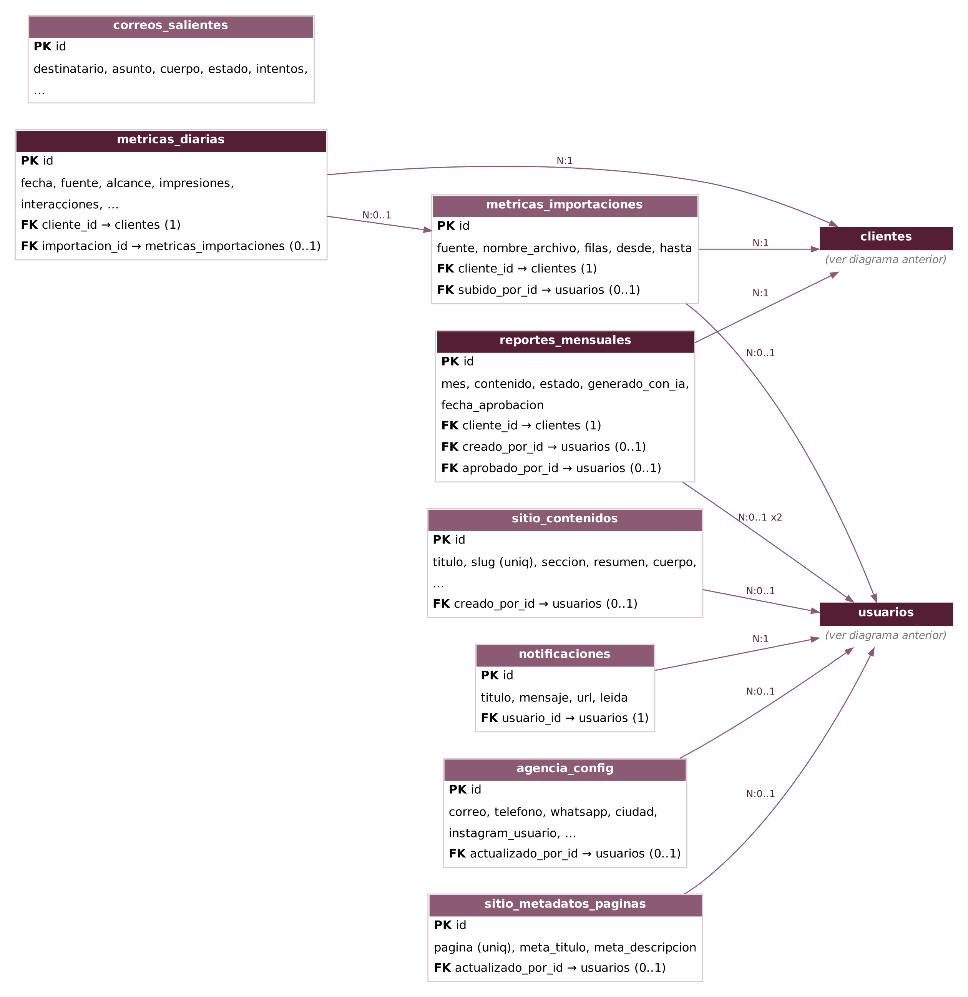
7 · MODELO DE DATOS
Modelo relacional (3/3): métricas, reportes, avisos y sitio
PostgreSQL en Supabase: 30 tablas. Generado desde los modelos del código al 9 nov 2026; columnas completas en DDL-Plataforma-Cosmopolitan.sql. PK = clave primaria · FK = clave foránea (0..1 = opcional).
Plataforma Cosmopolitan
14

Slide 15
8 · METODOLOGÍA
Scrum, en seis sprints y 18 semanas
Marco de trabajo ágil e iterativo. El proyecto se organiza en 6 sprints (S0 a S5) a lo largo de 18 semanas, cada uno cerrado por una revisión con acta y, en las fases, por un hito verificable (3 hitos).
SPRINTS DEL PROYECTO
S0
Levantamiento y diseño
Entrega temprana y continua
S1
Base del sistema y sitio corporativo
Cada sprint cierra con una fase o capacidad usable.
S2
Gestión comercial
Hitos verificables
3 hitos: proyecto definido, gestión comercial y acta de aceptación.
S3
Portal de clientes
Iterativo e incremental
S4
Métricas e IA
El alcance de las fases 1 a 3 se construye por etapas.
S5
Pruebas, despliegue y cierre
Cada sprint produce 9 documentos (ver tema 10).
Plataforma Cosmopolitan
15

Slide 16
9 · ROLES
Roles del equipo
FG
EM
CC
PM
Felipe Gutiérrez
Esteban Morales
Christian Cuadra
Pía Mercado
Scrum Master
Developer · contacto con la agencia
Developer
Product Owner
Facilita el proceso, mantiene los documentos del sprint y desarrolla.
Canal directo con Agencia Cosmopolitan y desarrollo.
Desarrollo; guía propuesto del aislamiento por colaboradora (PC-AUT-04).
Representante de Agencia Cosmopolitan
Stakeholders de la agencia: Pía Mercado y Valentina Frías (participaron en la revisión del Sprint 1).
Plataforma Cosmopolitan
16

Slide 17
10 · EVIDENCIAS POR SPRINT
Evidencias por cada Sprint terminado y en curso
Sprint 0
Sprint 1
Sprint 2
Sprint 3
Levantamiento y diseño
Base del sistema y sitio
Gestión comercial
Portal de clientes
10 ago – 4 sep 2026
7 sep – 2 oct 2026
5 – 23 oct 2026
26 oct – 13 nov 2026
Terminado
Terminado
Terminado
En curso
3 / 3 pts
60 / 65 pts
70 / 70 pts
55 / 55 pts
PC-TEC-01 · Modelo de BD trasladado a S1
3 historias (24 pts) trasladadas a S2; PC-TEC-03 fuera de alcance
Compromiso de 57 a 70 pts (PC-IA-01 y PC-AUT-07). Review con la agencia: 24 oct
Construidos al 9 nov: las 9 historias están en revisión; adelanto del S4: 45 pts
Las diapositivas 10.1 a 10.5 muestran, por sprint: Sprint Backlog, Kanban Board, Impediment Log, Burndown Chart y Acta de Sprint Review.
El Sprint 3 sigue abierto (cierre 13 nov): sus cifras son el corte del 9 de noviembre.
Plataforma Cosmopolitan
17

Slide 18
10.1 · SPRINT BACKLOG
Sprint Backlog: lo comprometido y su estado
SPRINT 0 · 3 de 3 pts (100%)
SPRINT 1 · 60 de 65 pts (92%)
SPRINT 2 · 70 de 70 pts (100%)
ID | Historia | Pts | Estado
PC-TEC-01 | Repositorio y entorno base | 3 | Hecho
Historia (PC-…) | Pts | Estado
AUT-01 Inicio y cierre de sesión | 3 | Hecho
AUT-02 2FA administradoras | 3 | Hecho
AUT-03 Usuarios y roles | 5 | Hecho
AUT-06 Log de auditoría | 5 | Hecho
CAT-01 Catálogo de planes | 5 | Hecho
CAT-02 Catálogo de servicios | 3 | Hecho
WEB-01 Sitio con planes y servicios | 5 | Hecho
WEB-02 CMS del sitio | 8 | Hecho
WEB-03 Sitio responsivo | 3 | Hecho
SEO-01 SEO técnico | 5 | Hecho
SEO-02 Analítica con consentimiento | 5 | Hecho
CAP-01 Formulario de captación | 5 | Hecho
TEC-02 Integración continua | 5 | Hecho
Historia (PC-…) | Pts | Estado
PRO-01 Prospectos lista y kanban | 5 | Hecho
PRO-02 Registro de prospecto | 2 | Hecho
AUT-04 Colaboradora ve sus clientes | 8 | Hecho
AUT-05 Cliente ve su empresa | 8 | Hecho
COT-01 Cotizador en línea | 8 | Hecho
COT-02 Revisión de cotización | 5 | Hecho
CLI-01 Conversión a cliente | 5 | Hecho
CLI-02 Ficha del cliente | 8 | Hecho
TEC-04 Pruebas de aislamiento | 8 | Hecho
IA-01 Diagnóstico de cotización con IA | 8 | Hecho
AUT-07 Activación de cuenta del cliente | 5 | Hecho
Compromiso inicial 57 pts; se sumaron IA-01 (13 oct) y AUT-07 (22 oct). Hecho el 5, 20 y 23 oct.
Trasladadas a S2: AUT-04, AUT-05, TEC-04 (24 pts). TEC-03 (5 pts) fuera de alcance.
Plataforma Cosmopolitan
18

Slide 19
10.1 · SPRINT BACKLOG (CONTINUACIÓN)
Sprint 3 en curso y adelanto del Sprint 4
SPRINT 3 · 55 de 55 pts construidos (corte 9 nov)
ADELANTO DEL SPRINT 4 · 45 pts (no suman al S3)
Historia (PC-…) | Pts | Estado
POR-01 Portal del cliente | 8 | En revisión
CAL-01 Cargar contenido y enviar a revisión | 8 | En revisión
CAL-02 Calendario editorial | 5 | En revisión
APR-01 Aprobar o pedir cambios | 8 | En revisión
APR-02 Versionado y registro de aprobación | 5 | En revisión
SOL-01 Solicitudes y archivos | 5 | En revisión
SOL-02 Notificaciones | 5 | En revisión
CUM-01 Cumplimiento del plan (agencia) | 8 | En revisión
CUM-02 Cumplimiento del plan (cliente) | 3 | En revisión
Historia (PC-…) | Pts | Estado
MET-01 Ingesta de métricas por archivo | 8 | En revisión
DSH-01 Dashboards y KPIs por cliente | 8 | En revisión
DSH-02 Métricas en el portal | 5 | En revisión
IA-02 Reporte mensual con IA | 8 | En revisión
IA-03 Copy con voz de marca | 8 | En revisión
IA-04 Aprobación humana de borradores IA | 5 | En revisión
REP-01 Descarga del reporte mensual | 3 | En revisión
Responsables: Christian (POR, CAL y APR) y Felipe (SOL y CUM). Las historias en revisión ya cuentan en el Burndown; si una falla al revisarla, se registra como impedimento.
Adelanto del S4 construido por Felipe al 9 nov. Sin construir: MET-02 · Integración con Meta e Instagram (8 pts).
Plataforma Cosmopolitan
19

Slide 20
10.2 · KANBAN BOARD
Kanban Board: tarjetas por columna al cierre / corte
Conteo de tarjetas por columna. S0, S1 y S2 al cierre según sus planillas; S3 según el Kanban Board al 9 de noviembre.
Sprint 0
POR HACER
EN PROCESO
EN REVISIÓN
HECHO
10 ago – 4 sep
0
0
0
1
Sprint 1
POR HACER
EN PROCESO
EN REVISIÓN
HECHO
7 sep – 2 oct · cierre, corte 5 oct
0
0
0
25
Sprint 2
POR HACER
EN PROCESO
EN REVISIÓN
HECHO
5 – 23 oct · cierre, corte 26 oct
3
2
1
21
Sprint 3
POR HACER
EN PROCESO
EN REVISIÓN
HECHO
26 oct – 13 nov · corte 9 nov
4
10
11
0
Las capturas del tablero de Trello de cada corte se guardan como evidencia junto a la planilla.
Plataforma Cosmopolitan
20

Slide 21
10.3 · IMPEDIMENT LOG
Impediment Log: qué nos frenó y cómo se resolvió
ID | Impedimento | Reportado | Estado | Resolución | Sprint
I-001 | Atraso en documentación de sprint | 15 sep | Resuelto | Generación concurrente de documentos durante el sprint | S0 → S1
I-002 | Cliente escapa de reuniones | 20 sep | En monitoreo | Protocolo de confirmación con 72 h de anticipación | S0 → S3
I-003 | Feedback ambiguo del cliente | 22 sep | Resuelto | Formulario de validación específica | S0 → S1
I-004 | Cambios de alcance sin control | 10 sep | En monitoreo | Congelamiento formal de requerimientos | S0 → S3
I-005 | Atraso de interfaz | 15 sep | Resuelto | Faltaba la paleta de colores de los clientes | S0
I-006 | Bug de login: email guardado con mayúscula | 25 sep | Resuelto | Se normalizó el dato y se corrigió el guardado del modelo | S1
I-007 | Cobro inesperado de la API de Gemini | 22 oct | Abierto | Respaldo entre proveedores gratuitos; faltan las claves | S2 → S3
I-008 | PC formateado: entorno local sin configuración | 9 nov | Resuelto | Restaurado desde el respaldo en Drive | S3
Sprint 3: arrastra I-002, I-004 (en monitoreo) e I-007 (abierto); I-008 se registró y resolvió el 9 nov.
I-001 e I-003: la fecha real de cierre está por confirmar.
Plataforma Cosmopolitan
21

Slide 22
10.4 · BURNDOWN CHART
Burndown Chart: puntos restantes por sprint
Eje horizontal: día hábil del sprint. S0 (3 pts) terminó el día 15 (28 ago). S1 cerró con 60 de 65 pts (PC-TEC-03 fuera de alcance). S2 cerró con 70 de 70 pts: el compromiso subió de 57 a 70 y las historias se dieron por Hecho el 20 y 23 oct.
S3: desde el 9 nov los puntos bajan cuando la historia queda construida y pasa a revisión (si falla, se registra como impedimento). 29 oct: 34 pts; 9 nov: 21 pts más, 0 restantes.
Plataforma Cosmopolitan
22

Slide 23
10.5 · ACTA DE SPRINT REVIEW
Acta de Sprint Review por sprint
Sprint 0
Sprint 1
Sprint 2
Sprint 3
Review: viernes 4 sep 2026
Review: sábado 27 sep 2026
Review: sábado 24 oct 2026
Review: agendada
Revisión interna · cierre 4 sep
Videollamada · cierre 2 oct
Con la agencia · cierre 23 oct
Cierre previsto: 13 nov
La agencia no participó en la reunión; después autorizó firmar el acta con su nombre.
Participaron Pía Mercado y Valentina Frías: sitio muy completo; piden más CTAs, logo y asesoría gratuita.
Esteban con Pía Mercado y Valentina Frías: conformes, sin correcciones de fondo; sugieren animaciones. Revisión interna previa el 21 oct.
Reunión agendada con la agencia para mostrar los cambios que pidieron. Sprint en curso; se cierra antes del viernes 13 nov.
Firmada: equipo y agencia
Firmada: equipo y agencia
Firmada: equipo y agencia
Firma pendiente
Actas firmadas por nombre por el equipo y por la agencia (Pía Mercado y Valentina Frías, con su autorización). La Review del Sprint 3 está agendada y a cargo de Esteban Morales.
Plataforma Cosmopolitan
23

Slide 24
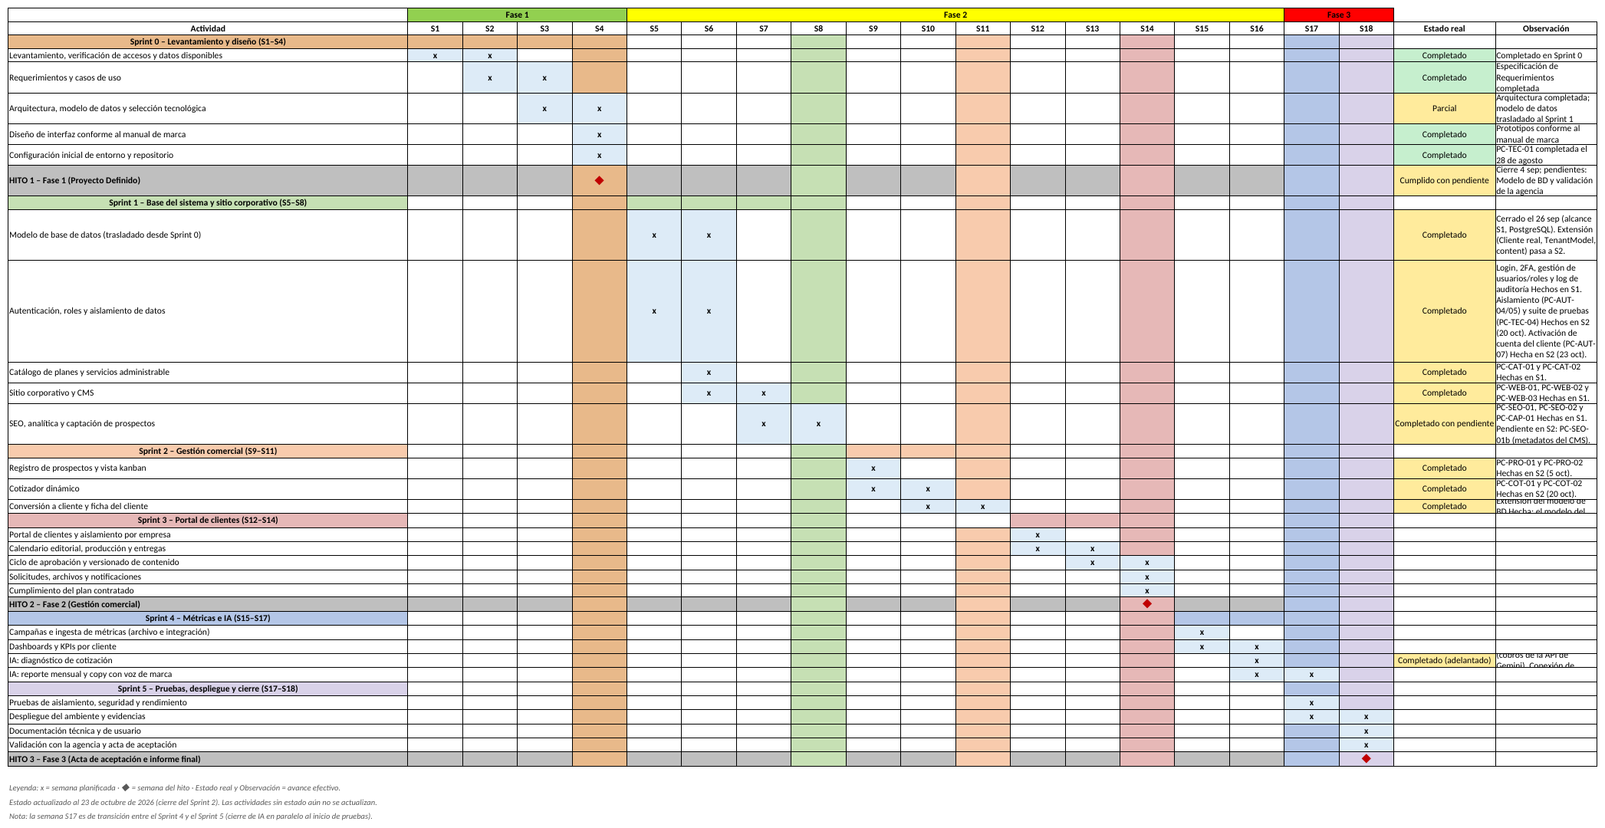
11 · CRONOGRAMA ACTUALIZADO
Carta Gantt del proyecto
Documento original: Carta_gant.xlsx (Fase 2 · Documentos generales). Estado real y observaciones actualizados al 23 oct (cierre del Sprint 2).
Plataforma Cosmopolitan
24

Slide 25
12 · DEMOSTRACIÓN DEL INCREMENTO
Demostración del incremento (Sprint 3 y adelanto)
HISTORIAS CLAVE A MOSTRAR
FORMATO Y HOSTING
Exigencia del profesor: demostración en vivo, sobre hosting con IP pública.
Plan A: despliegue en Vercel (configurado por Christian el 6 nov).
Plan B: plataforma local conectada a Supabase, con los mismos datos.
1
La colaboradora carga una pieza en el calendario y la envía a revisión (CAL-01, CAL-02)
2
El cliente aprobador aprueba o pide cambios; queda la versión y quién aprobó (APR-01, APR-02)
3
El cliente envía una solicitud con archivo y la agencia recibe el aviso (SOL-01, SOL-02)
PENDIENTES ANTES DE LA DEMO
4
Ensayo: martes 10 de noviembre de 2026.
Confirmar la URL de Vercel y el correo en producción (Christian).
Cuentas de prueba por rol y datos de un cliente de ejemplo.
Claves de IA para mostrar el reporte mensual y el copy (I-007).
Cumplimiento del plan: vista de la agencia y bloque en el portal (CUM-01, CUM-02, POR-01)
5
Adelanto: carga de métricas por archivo y dashboard del cliente (MET-01, DSH-01, DSH-02)
Plataforma Cosmopolitan
25

Slide 26
13 · CONCLUSIONES Y PRÓXIMOS PASOS
Conclusiones y próximos pasos
CONCLUSIONES
PRÓXIMOS PASOS
Fases 1 y 2 construidas: S1 con 60 de 65 pts y S2 con 70 de 70 pts en Hecho.
Sprint 3 construido: las 9 historias del portal (55 pts) están listas y en revisión del equipo; el Burndown llegó a 0 el 9 nov.
Adelanto del Sprint 4: métricas, dashboards, reporte mensual y copy con IA (45 pts), con respaldo entre tres proveedores de IA.
Calidad: 349 pruebas automáticas en verde; el aislamiento por cliente sigue cubierto por pruebas.
Validación con la agencia: S1 revisado el 27 sep y S2 el 24 oct, ambos conformes; Review del S3 agendada.
Cerrar el Sprint 3 (13 nov): validar las 9 historias con la Guía de pruebas y pasarlas a Hecho.
Sprint Review S3 con la agencia (Esteban) y firma del acta.
Producción: correo y claves de IA en Vercel (Christian; cierra I-007).
Definir con el profesor si el Sprint 4 se une al Sprint 3.
Sprint 5: pruebas de seguridad y rendimiento, despliegue y acta de aceptación.
Plataforma Cosmopolitan
26

Slide 27
14 · REFLEXIÓN FINAL
Reflexión final del equipo
“
“
“
Trabajar en Plataforma Cosmopolitan me obliga a moverme entre capas: desde el modelo de datos y el aislamiento por cliente, hasta la integración de Gemini para generar cotizaciones y reportes. Lo que más voy a aprender es a diseñar pensando en seguridad desde la base, no como un parche al final: cada decisión de arquitectura tiene que responder primero “¿a qué cliente pertenece esto?” antes de resolver cualquier otra cosa.
Concluyo que este trabajo me sirve profesionalmente, porque me permitió mejorar en el área en la que me quiero especializar: datos. Trabajar en cómo se maneja y se utiliza la información de cada cliente, desde cómo se estructura hasta cómo se usa para generar reportes, cotizaciones y respuestas de la IA, fue la parte del proyecto que más se conecta con lo que quiero seguir desarrollando.
Hasta esta primera etapa, uno de los principales aprendizajes ha sido entender que antes de desarrollar una solución es fundamental conocer bien el problema y definir con claridad qué se quiere resolver. Me gustó especialmente el proceso de analizar las necesidades de la agencia y comenzar a convertirlas en requerimientos y objetivos concretos. Esta fase me permitió valorar mucho más la planificación inicial.
Felipe Gutiérrez
Christian Cuadra
Esteban Morales
Plataforma Cosmopolitan
27

Slide 28
Gracias
Plataforma Cosmopolitan · Esteban Morales · Christian Cuadra · Felipe Gutiérrez
28

